Slide 1
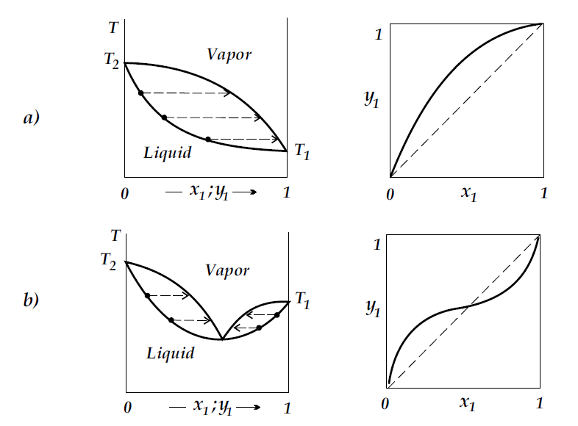
Diagramy teplota vs. složení (vlevo) a obsah složky 1 v plynné vs. kapalné fázi (vpravo)
pro (a) zeotropní směs a (b) azeotrop s minimem.

